Slide 1
LE SCHEMA CINEMATIQUE

Slide 2
LE SCHÉMA CINÉMATIQUE
Introduction : Le schéma cinématique, à quoi ça sert ?
Par définition, un mécanisme est composé de plusieurs sous ensembles reliés entre eux par une ou plusieurs liaisons.
Mais la lecture des plans d’ensemble n’est pas toujours aisée (cas de mécanismes existants) et il est utile d’en simplifier la représentation.
Lorsque le mécanisme n’existe pas (phase de conception), on a besoin d’un schéma illustrant le fonctionnement attendu sans toutefois limiter le concepteur dans les formes et dimensions à concevoir

Slide 3
LE SCHÉMA CINÉMATIQUE
Que faut-il donc représenter ?
Le schéma cinématique doit présenter le plus fidèlement possible les relations entre les différents groupes de pièces.
On trouvera donc :
- Des groupes de pièces représentés sous forme de « fils de fer ». On les appelle aussi « blocs cinématiques » ou aussi « classes d’équivalence »
- Des liaisons normalisées situées au niveau de chaque contact entre les groupes de pièces.

Slide 4
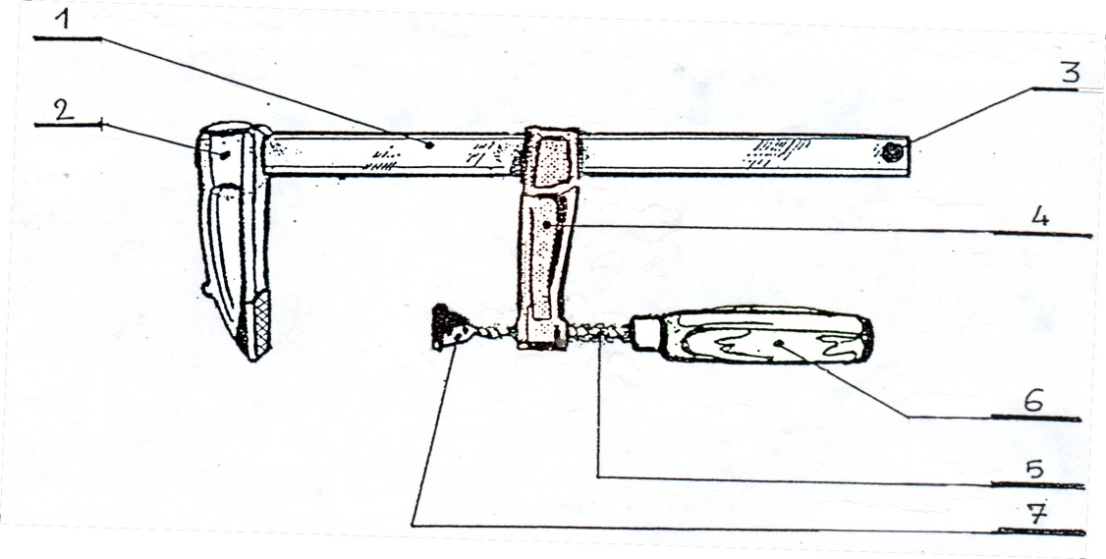
LE SCHÉMA CINÉMATIQUE
Peu-on avoir un exemple ?
A
Voici par exemple un serre joint…
Y
C
B
A
Z
X
C
B

Slide 5
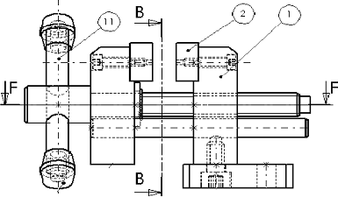
LE SCHÉMA CINÉMATIQUE
Peu-on avoir un exemple ?
Autre exemple :
un étau de modéliste…
…MAIS COMMENT FAIT-ON TOUT CA ?

Slide 6

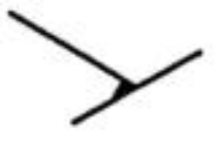
LE SCHÉMA CINÉMATIQUE
Avant de détailler la méthode, voyons d’abord quelles sont les liaisons normalisées, comment on les distingue et comment elles sont représentées :
Nom de la liaison | Degrés de liberté | Mouvements relatifs |  | Représentation normalisée
 |  |  |  | Vues planes | Perspective
Encastrement | 0 | 0 | Translation
 |  | 0 | Rotation
Il y en a 11 au total

Slide 7
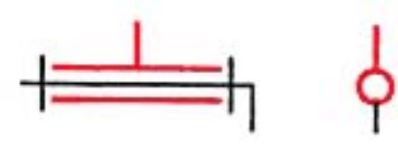
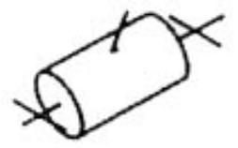
LE SCHÉMA CINÉMATIQUE
Avant de détailler la méthode, voyons d’abord quelles sont les liaisons normalisées, comment on les distingue et comment elles sont représentées :
Nom de la liaison | Degrés de liberté | Mouvements relatifs |  | Représentation normalisée
 |  |  |  | Vues planes | Perspective
Pivot | 1 | 0 | Translation
 |  | 1 | Rotation

Slide 8

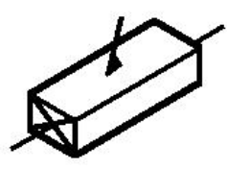
LE SCHÉMA CINÉMATIQUE
Avant de détailler la méthode, voyons d’abord quelles sont les liaisons normalisées, comment on les distingue et comment elles sont représentées :
Nom de la liaison | Degrés de liberté | Mouvements relatifs |  | Représentation normalisée
 |  |  |  | Vues planes | Perspective
Glissière | 1 | 1 | Translation
 |  | 0 | Rotation

Slide 9
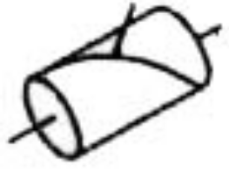

LE SCHÉMA CINÉMATIQUE
Avant de détailler la méthode, voyons d’abord quelles sont les liaisons normalisées, comment on les distingue et comment elles sont représentées :
Nom de la liaison | Degrés de liberté | Mouvements relatifs |  | Représentation normalisée
 |  |  |  | Vues planes | Perspective
Hélicoïdale | 1 | 1 | Translation
 |  | 1 | Rotation
Remarque : La liaison hélicoïdale ne permet qu’un seul degré de liberté puisque les 2 mouvements relatifs ne sont pas indépendants.
ON DIT QU’ILS SONT CONJUGUES

Slide 10
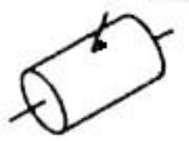

LE SCHÉMA CINÉMATIQUE
Avant de détailler la méthode, voyons d’abord quelles sont les liaisons normalisées, comment on les distingue et comment elles sont représentées :
Nom de la liaison | Degrés de liberté | Mouvements relatifs |  | Représentation normalisée
 |  |  |  | Vues planes | Perspective
Pivot glissant | 2 | 1 | Translation
 |  | 1 | Rotation

Slide 11

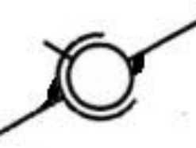
LE SCHÉMA CINÉMATIQUE
Avant de détailler la méthode, voyons d’abord quelles sont les liaisons normalisées, comment on les distingue et comment elles sont représentées :
Nom de la liaison | Degrés de liberté | Mouvements relatifs |  | Représentation normalisée
 |  |  |  | Vues planes | Perspective
Sphérique à doigt | 2 | 0 | Translation
 |  | 2 | Rotations

Slide 12

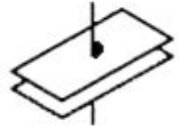
LE SCHÉMA CINÉMATIQUE
Avant de détailler la méthode, voyons d’abord quelles sont les liaisons normalisées, comment on les distingue et comment elles sont représentées :
Nom de la liaison | Degrés de liberté | Mouvements relatifs |  | Représentation normalisée
 |  |  |  | Vues planes | Perspective
Appui plan | 3 | 2 | Translations
 |  | 1 | Rotation

Slide 13


LE SCHÉMA CINÉMATIQUE
Avant de détailler la méthode, voyons d’abord quelles sont les liaisons normalisées, comment on les distingue et comment elles sont représentées :
Nom de la liaison | Degrés de liberté | Mouvements relatifs |  | Représentation normalisée
 |  |  |  | Vues planes | Perspective
Rotule | 3 | 0 | Translation
 |  | 3 | Rotations

Slide 14


LE SCHÉMA CINÉMATIQUE
Avant de détailler la méthode, voyons d’abord quelles sont les liaisons normalisées, comment on les distingue et comment elles sont représentées :
Nom de la liaison | Degrés de liberté | Mouvements relatifs |  | Représentation normalisée
 |  |  |  | Vues planes | Perspective
Linéaire annulaire | 4 | 1 | Translation
 |  | 3 | Rotations

Slide 15
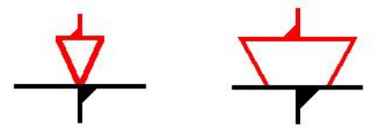

LE SCHÉMA CINÉMATIQUE
Avant de détailler la méthode, voyons d’abord quelles sont les liaisons normalisées, comment on les distingue et comment elles sont représentées :
Nom de la liaison | Degrés de liberté | Mouvements relatifs |  | Représentation normalisée
 |  |  |  | Vues planes | Perspective
Linéaire rectiligne | 4 | 2 | Translations
 |  | 2 | Rotations

Slide 16
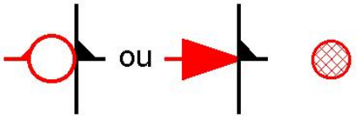
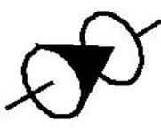
LE SCHÉMA CINÉMATIQUE
Avant de détailler la méthode, voyons d’abord quelles sont les liaisons normalisées, comment on les distingue et comment elles sont représentées :
Nom de la liaison | Degrés de liberté | Mouvements relatifs |  | Représentation normalisée
 |  |  |  | Vues planes | Perspective
Ponctuelle | 5 | 2 | Translations
 |  | 3 | Rotations

Slide 17
LE SCHÉMA CINÉMATIQUE
METHODE D’ELABORATION
Les principales étapes de réalisation d'un schéma cinématique sont présentées ci-dessous
ETAPE 1 : REPERER LES GROUPES CINEMATIQUES
Colorier les classes d’équivalence sur le plan d’ensemble
Recenser les pièces composant chaque groupe (les pièces élastiques à exclure)
ETAPE 2 : ETABLIR LE GRAPHE DES LIAISONS
Relier par un trait les groupes ayant des contacts quels qu’ils soient.
ETAPE 3 : IDENTIFIER LES LIAISONS ENTRE LES GROUPES
Déterminer la nature du ou des contacts entre les classes d’équivalence.
et/ou observer les degrés de liberté entre les groupes concernés.
En déduire la liaison normalisée correspondante (centre et axe)
ETAPE 4 : CONSTRUIRE LE SCHEMA CINEMATIQUE MINIMAL
NON
OUI
…Vous voulez un exemple ?

Slide 18
LE SCHÉMA CINÉMATIQUE
Je vous trouve bien prétentieux…
…tant pis, j’vous l’fais
quand même…
…HOP !

Slide 19
LE SCHÉMA CINÉMATIQUE
(ouf!)…

Slide 20
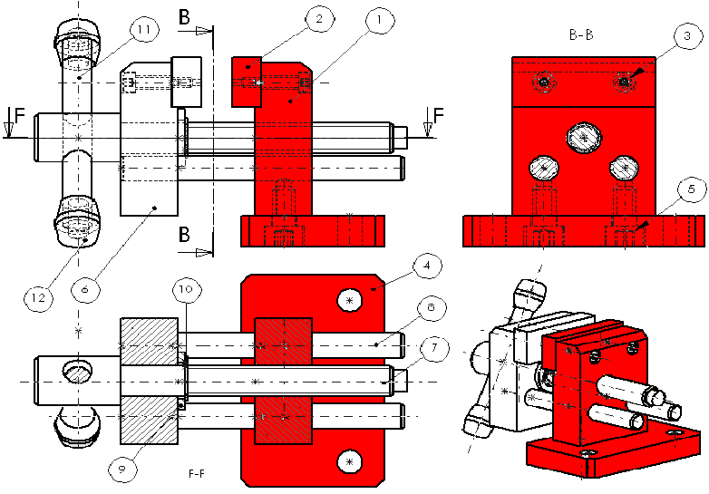
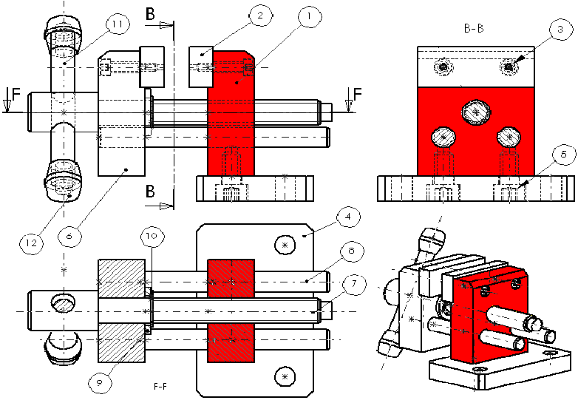
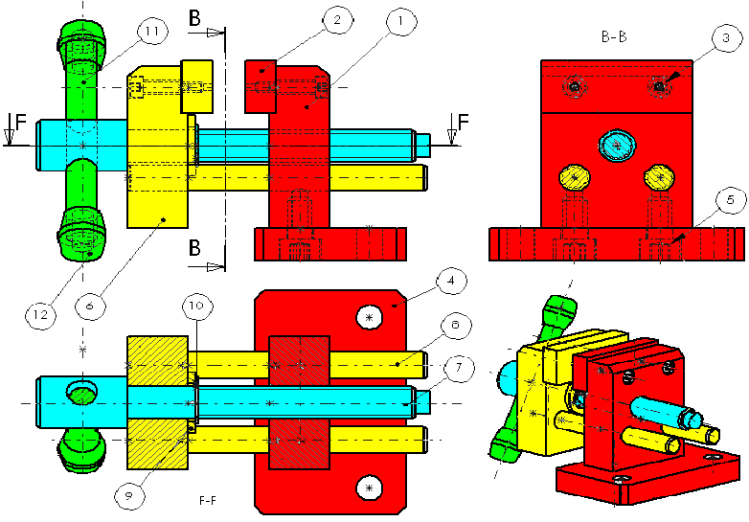
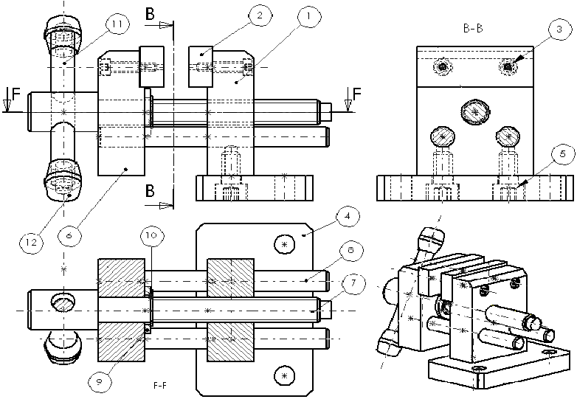
LE SCHÉMA CINÉMATIQUE
METHODE D’ELABORATION
ETAPE 1 : REPERER LES GROUPES CINEMATIQUES
Colorier les classes d’équivalence sur le plan d’ensemble

Slide 21
LE SCHÉMA CINÉMATIQUE
METHODE D’ELABORATION
ETAPE 1 : REPERER LES GROUPES CINEMATIQUES
Colorier les classes d’équivalence sur le plan d’ensemble
Recenser les pièces composant chaque groupe (les pièces élastiques à exclure)
Groupe 1 : { 1 ; 2 ; 3 ; 4 ; 5 }
Groupe 2 : { 6 ; 8 ; 9 }
Groupe 3 : { 7 ; 10 }
Groupe 4 : { 11 ; 12 }

Slide 22
LE SCHÉMA CINÉMATIQUE
METHODE D’ELABORATION
ETAPE 1 : REPERER LES GROUPES CINEMATIQUES
ETAPE 2 : ETABLIR LE GRAPHE DES LIAISONS
Relier par un trait les groupes ayant des contacts quels qu’ils soient, où qu’ils soient.
1
?
3
?
?
?
?
2
?
4

Slide 23
LE SCHÉMA CINÉMATIQUE
METHODE D’ELABORATION
ETAPE 1 : REPERER LES GROUPES CINEMATIQUES
ETAPE 2 : ETABLIR LE GRAPHE DES LIAISONS
ETAPE 3 : IDENTIFIER LES LIAISONS ENTRE CES GROUPES
- Déterminer la nature du ou des contacts entre les classes d’équivalence.
et / ou observer les degrés de liberté entre les groupes concernés.
- Identifier la liaison normalisée correspondante (centre et axe)
- Recommencer cette démarche pour chaque trait
1
Hélicoïdale
Vis/Taraudage
3
Cylindre
2 cylindres //
Cylindre + Epaulement
Pivot glissant
Glissière
Pivot
2
4

Slide 24
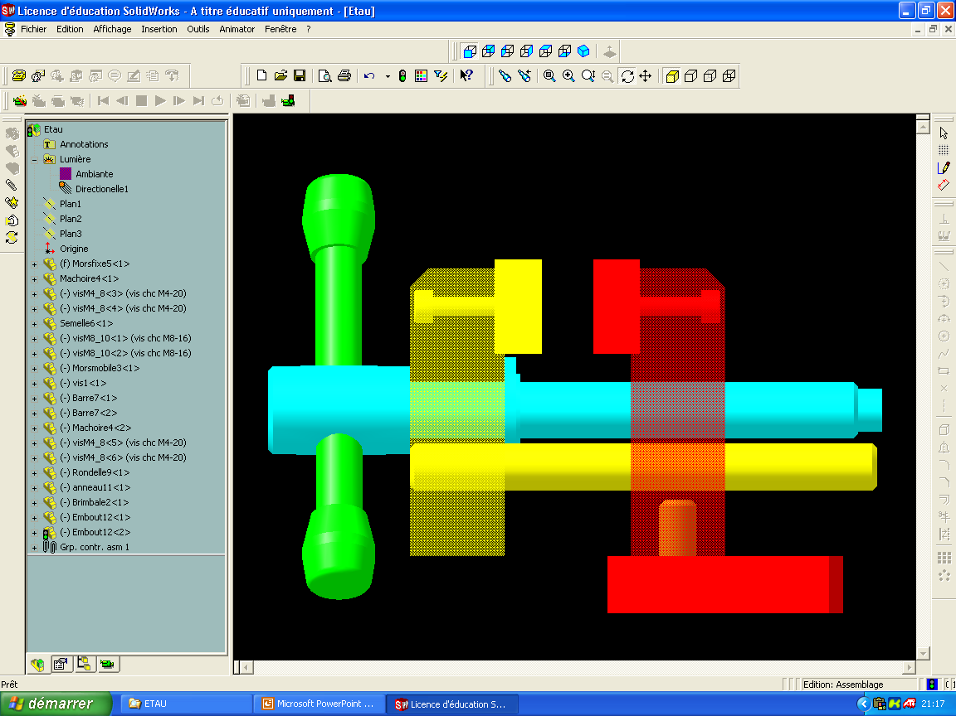
LE SCHÉMA CINÉMATIQUE
METHODE D’ELABORATION
1
3
Hélicoïdale
ETAPE 1 : REPERER LES GROUPES CINEMATIQUES
ETAPE 2 : ETABLIR LE GRAPHE DES LIAISONS
Glissière
Pivot glissant
ETAPE 3 : IDENTIFIER LES LIAISONS ENTRE LES GROUPES
Pivot
ETAPE 4 : CONSTRUIRE LE SCHEMA CINEMATIQUE MINIMAL
2
4
- Choisir un point de vue de représentation (plan x,y)
- Repérer la position relative des liaisons (au centre du contact réel)
Maintenant, vous n’avez plus besoin du plan…
y
x

Slide 25
LE SCHÉMA CINÉMATIQUE
METHODE D’ELABORATION
1
3
Hélicoïdale
Hélicoïdale
ETAPE 1 : REPERER LES GROUPES CINEMATIQUES
Glissière
Glissière
Pivot glissant
ETAPE 2 : ETABLIR LE GRAPHE DES LIAISONS
Pivot glissant
Pivot
ETAPE 3 : IDENTIFIER LES LIAISONS ENTRE LES GROUPES
Pivot
ETAPE 4 : CONSTRUIRE LE SCHEMA CINEMATIQUE MINIMAL
2
4
- Choisir un point de vue de représentation (plan x,y)
- Repérer la position relative des liaisons (au centre du contact réel)
Maintenant, vous n’avez plus besoin du plan…
- Placer les liaisons sur les points identifiés précédemment
- Relier les liaisons entre elles en respectant les blocs (couleurs)
- Terminer l’habillage du schéma

